Slide 1
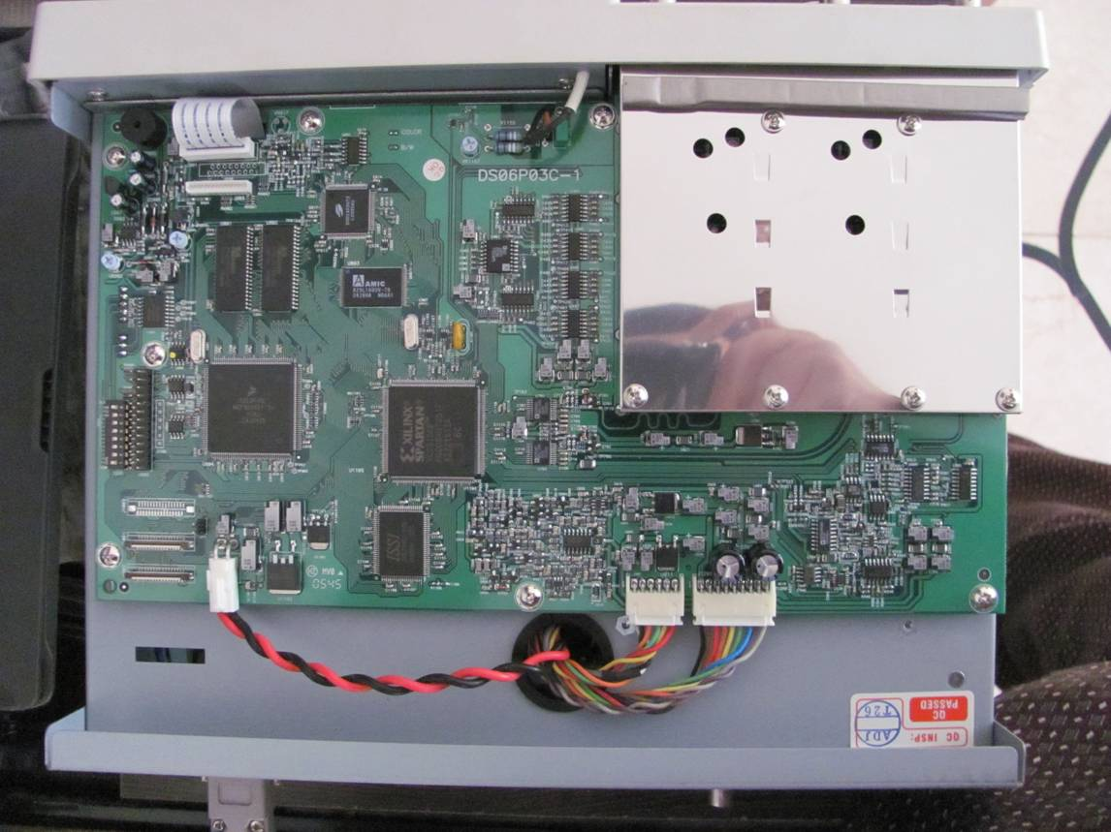
Selección de Disparo
ATENUADOR
DE
ENTRADA
Selección
de
Disparo
S&H - ADC

